Slide 1
Сервис, ориентированный на ваши цели
Рынок акций США.
Взгляд управляющего.
Никита Емельянов
Автор отчета или дата

Slide 2
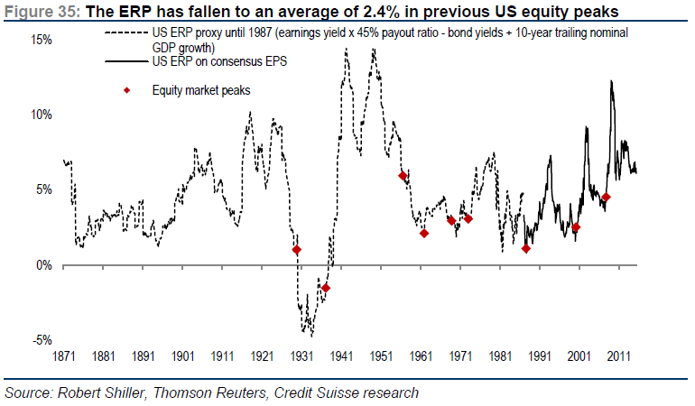
1. Акции сейчас более привлекательны, чем облигации
Последние годы акции обеспечивают больший возврат на вложенный капитал, чем облигации.
Источник: БКС, Bloomberg
Риск-премия за владение акциями все ещё на достаточно высоком уровне.

Slide 3
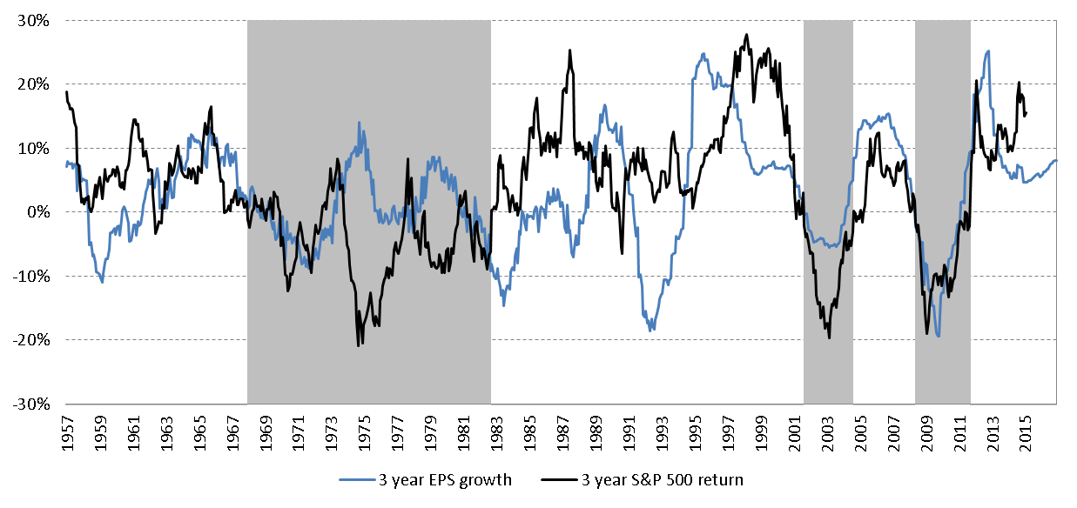
2. Низкая инфляция + высокие темпы роста EPS
В обозримом будущем инфляция будет оставаться ниже 4%. Среднее значение коэффициента P/E при такой инфляции – 18.7, что выше текущего значения.
Источник: БКС, Bloomberg
Предполагаемые темпы роста EPS на ближайшие 3 года – 10%. Исторически это является достаточным условием для уверенного (10%-15% годовых) роста рынка акций.
Источник: БКС, Bloomberg

Slide 4
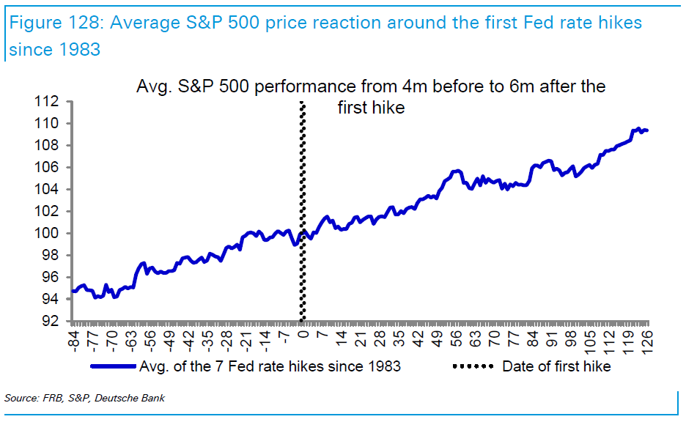
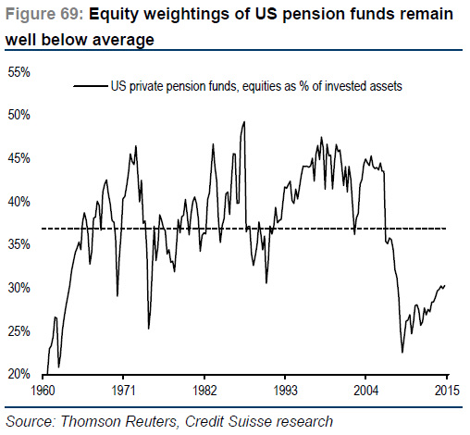
3. Не стоит боятся повышения ставок
Повышение ставок обычно приводит к снижению коэффициента P/E, однако, акции, как правило, продолжают расти. Это связано с высокими темпами роста EPS.
В среднем пенсионные фонды и страховые компании все ещё остаются недоинвестированными в акции. Начало цикла повышения ставок может спровоцировать продажу облигаций и увеличение доли акций.

Slide 5
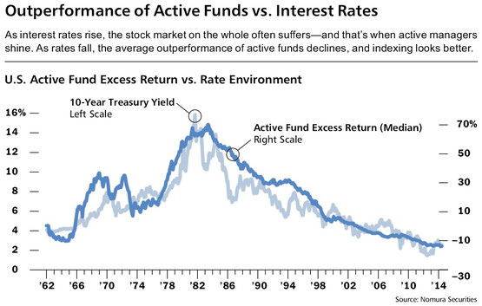
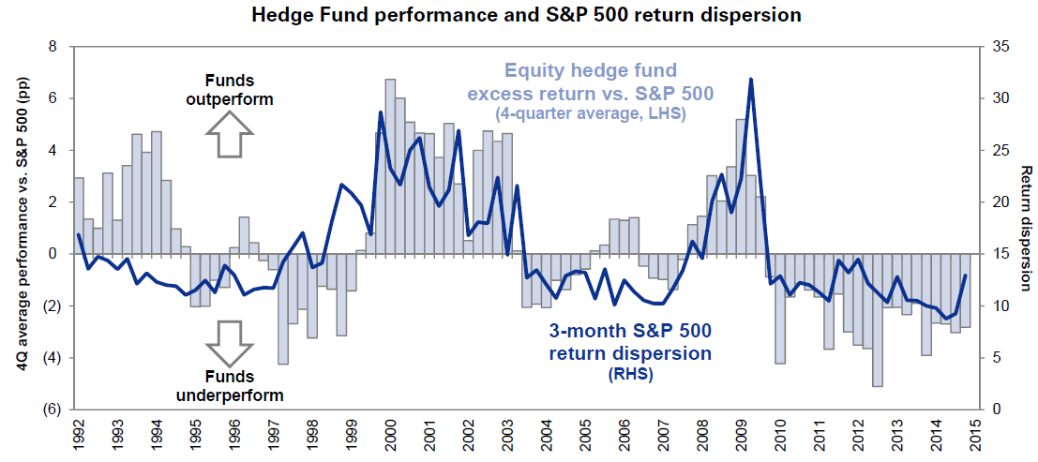
Наступает благоприятное время для Stock Selection?
Рост доходностей на облигационном рынке может позитивно сказаться на доходах активно управляемых фондов относительно бенчмарков.
Так же может сказаться возможное повышение уровня волатильности и дисперсии. Исторически, когда S&P500 поднимался выше 18 по P/E, волатильность на фондовом рынке возрастала.
Источник: Goldman Sachs

Slide 6
На какие акции обратить внимание?
1. Акции компаний, которые оказались под давлением из-за влияния краткосрочных негативных факторов.
Континентальные европейские банки: SocGen, Credit Agricole, Deutsche Bank
Производители микрочипов памяти: Micron, Sandisk
2. Акции, которые вместе с долей в существующем бизнесе предоставляют бесплатный (или очень дешевый) опцион на новые направления деятельности (запуск новых продуктов, монетизация новых сервисов, выход на зарубежные рынки и т.д.).
Интернет: Facebook, Twitter, Amazon, LinkedIn
Технологические компании, ориентированные на потребительский спрос: Apple, Tesla Motors
3. Акции банковского сектора и сектора электроэнергетики очень слабо коррелируют другу с другом и имеют неплохой потенциал роста. Кроме того, одновременная покупка акций компаний из этих секторов позволит существенно снизить риски от колебаний доходности US Treasuries.
Американские банки: Bank of America, Citigroup, Morgan Stanley
Электроэнергетика и коммунальные услуги: Exelon, NextEra
Стоит осторожно относиться к традиционным value историям со стабильными, но низкими темпами роста. Многие инвесторы сейчас сильно переплачивают за стабильность денежных потоков.
Coca-Cola, McDonald’s, Philip Morris, Wal-Mart, Procter & Gamble

